Slide 1


回顾整理
整体回顾
系统梳理
综合应用
评价反思

Slide 2




一、整体回顾
某商场计划做一个具有旋转功能的展示台，你认为设计成什么形状比较合适？为什么？
想一想，你学习了哪些有关圆的知识？
认识
周长
面积
继续

Slide 3
二、系统梳理
圆的认识
名称
关系
画法
继续

Slide 4
二、系统梳理
圆的认识
r
决定圆的大小
o
决定圆的位置
•
d
返回

Slide 5
二、系统梳理
圆的直径和半径的关系
r
d= 2r
d
r=
2
d
o
圆是轴对称图形。
每条直径所在的直线都是圆的对称轴。
圆有无数条对称轴。
返回

Slide 6

二、系统梳理
圆的画法
举例：画一个半径是2cm的圆。

Slide 7
二、系统梳理
圆的画法
举例：画一个半径是2cm的圆。
返回
继续

Slide 8
二、系统梳理
如果展示台的直径是6m，在它的周围贴一圈彩条，需要多长的彩条？展示台的面积是多少？
我们先来回顾一下研究圆的周长和面积公式的过程吧！
周长
面积
联系

Slide 9
二、系统梳理
回顾研究圆的周长公式的过程。
需要多长
的彩条？
怎样求圆
的周长？
圆的周长与什么有关系？
测量、计算
总结公式：
C=πd
运用公式求出圆的
周长，解决问题。
？
返回

Slide 10
二、系统梳理
回顾研究圆的面积公式的过程。
展示台的面积是多少？
怎样求圆
的面积？
多边形面积公式及推导方法。
先均分若干份，再剪拼
实验验证、总结
公式：S=πr
运用公式求出圆的
面积，解决问题。
2
？
返回
继续

Slide 11
二、系统梳理
需要多长
的彩条？
怎样求圆
的周长？
圆的周长与什么有关系？
联想已有
知识经验
现实问题
数学问题
展示台的面积是多少？
怎样求圆
的面积？
多边形面积公式及推导方法。
测量、计算
总结公式：
C=πd
运用公式求出圆的
周长，解决问题。
解决问题
解释应用
寻找方法
归纳结论
先均分若干份，再剪拼
实验验证、总结
公式：S=πd
运用公式求出圆的
面积，解决问题。
？
产生新问题
继续

Slide 12
二、梳理归网
猜想：圆的周长与什么有关系？
可能与直径有关系。
返回

Slide 13
二、梳理归网
圆的周长的测量、计算。
滚动法
化曲为直
周长
测量
计算
转化
C
缠绕法
测量方法
d
直径
返回

Slide 14
二、系统梳理
周长的测量
返回

Slide 15
二、系统梳理
周长的测量
返回

Slide 16
二、系统梳理
直径的测量
返回

Slide 17
二、系统梳理
多边形面积公式及推导方法。
平行四边形
a
h
b
a
转化
S＝ah
S＝ab
继续

Slide 18
二、系统梳理
多边形面积公式及推导方法。
三角形
h
h
a
转化
a
1
S＝ ah
S＝ah
2
a
a
b
梯形
h
h
b
转化
b
a
1
S ＝ (a＋b)h
S＝ (a＋b)h
返回
2

Slide 19
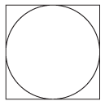
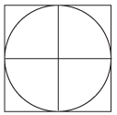
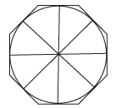
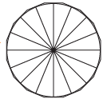

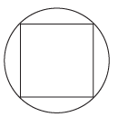
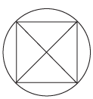
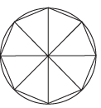
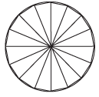
二、系统梳理
先均分若干份，再剪拼。
……
正四边形
正八边形
正十六边形
……
化圆为方
继续

Slide 20
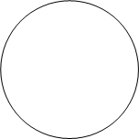
二、系统梳理
先均分若干份，再剪拼。
8等份
继续

Slide 21
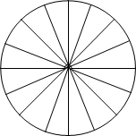
二、系统梳理
先均分若干份，再剪拼。
16等份
继续

Slide 22
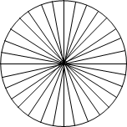
二、系统系统
先均分若干份，再剪拼。
32等份
继续

Slide 23
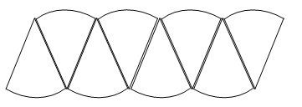
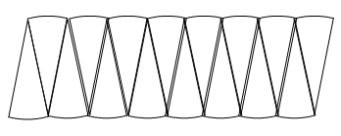
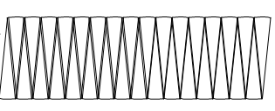
二、系统梳理
先均分若干份，再剪拼。
平均分的份数越多，拼成
的图形越接近于长方形。
.
.
.
化圆为方
转化
返回
圆
长方形
未知
已知

Slide 24
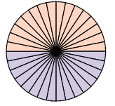






二、系统梳理
实验验证、总结公式。
长方形面积 = 长 × 宽
圆的面积 = ×
=
返回

Slide 25
二、系统梳理
运用公式求出圆的周长，解决问题。
如果展示台的直径是6米，在它的周围贴一圈彩条，至少需要多长的彩条？
C =πd
= 3.14 ×6
= 18.84(米)
答：至少需要18.84米的彩条。
返回

Slide 26
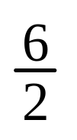
二、系统梳理
运用公式求出圆的面积，解决问题。
如果展示台的直径是6米，展示台的面积是多少？
S =πr
2
2
= 3.14 ×（ ）
= 3.14 ×9
= 28.26（平方米）
答：圆形中心舞台的面积是28.26平方米。
返回

Slide 27
三、综合应用
1.蜜蜂大多在离巢2.5千米的圆周内采蜜，采蜜的范围
大约是多少平方千米？
2
3.14×2.5
= 3.14×6.25
= 19.625（平方千米）
答：采蜜的范围大约是19.625平方千米。

Slide 28
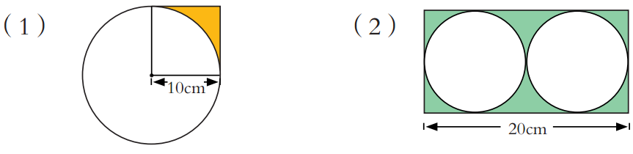
三、综合应用
2.求下面涂色部分的面积。
20÷2=10（厘米）
2
2
10
2
10－3.14×10÷4
（ ）
20×10－3.14× ×2
2
= 100－314÷4
= 200－3.14×25×2
= 21.5（平方厘米）
= 43（平方厘米）

Slide 29
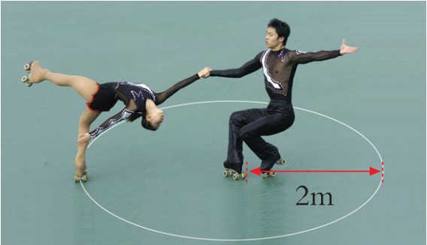
三、综合应用
3.如图，你能求出这个圆的
周长是多少米吗？
2×3.14×2
= 6.28×2
= 12.56(米)
答：这个圆的周长是12.56米。

Slide 30
三、综合应用
4. 一根铁丝可以围成一个半径是6厘米的圆。如果把这根铁
丝重新围成一个正方形，这个正方形的边长是多少厘米？
2×3.14×6÷4
= 6.28×6÷4
= 9.42(厘米)
答：这个正方形的边长是9.42厘米。

Slide 31
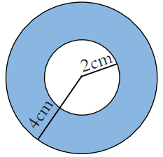
三、综合应用
5.把一个半径4cm的圆形铁片加工成一个
环形零件（如图），环形零件的面积是
多少平方厘米？
2
2
3.14×4－3.14×2
= 3.14×16－3.14×4
= 37.68（平方厘米）
答：环形零件的面积是37.68平方厘米。

Slide 32


